Slide 1
102年冬令中小學教師電力建設研習教案報告第三組
102.2.1
黃金水 孫月蘭 張銹錦 徐俊雄
蘇惠貞 陳金菜 劉聖芬 廖月琴
楊旺祥

Slide 2
先備知能
知道電表是依據所使用的電能來收費。
1-1知道電是能量的一種形式
1-1-1知道直流電與交流電的區別
1-1-2知道串聯、並聯、基本電子元件符號
1-2知道電能等於電功率乘以時間(E=Pt)。
電力的來源有：火力發電、核能發電、水力發電、 風力、 太陽能。
知道一次性能源與再生能源的差異。
簡易看懂日常生活用品的使用說明書。

Slide 3
教材設計
單元名稱:能源
學習領域:自然與生活科技
適用年級:國中三年級
教學時間:270分鐘
主題架構:(一)電與生活
(二)能源的形式

Slide 4
對應之課綱指標或目標
（自）2-4-8-5認識電力的供應與運輸，並知道如何安全使用家用電器。
（自）4-4-2-1從日常產品中，瞭解臺灣的科技發展。
（自）7-4-0-2在處理個人生活問題（食衣住行）時，依科學知識來做決定。
（自）8-4-0-1閱讀組合圖與產品說明書。

Slide 5
對應之課綱指標或目標
(環）4-3-1 在面對環境議題時，能傾聽(或閱讀)別人的報告，並且理性地提出質疑。
（環）5-2-3 執行綠色消費、節約能源、節約用水、廢棄物減量、環境保護及環境關懷行動。
（環）2-3-1 能了解本土性（如：非核家園）和國際性的環境議題（如：永續發展、全球變遷、生物多樣性）及其對人類社會的影響。

Slide 6
教學活動 準備活動
1以石膏為材料，製造臺灣島模型，並用紫色正方形代表核能電廠、紅色正方形代表火力發電廠、藍色三角形代表水力發電廠、綠色正方形代表IPPs系統、藍色圓形代表50000千瓦以下水力發電廠，黃色正方形內有閃電表示變電所、紫色長條形代表超高壓輸電線、綠色長條形代表一次輸電線。.
2.準備家庭電費表7月份電費單、九月份電費單。

Slide 7
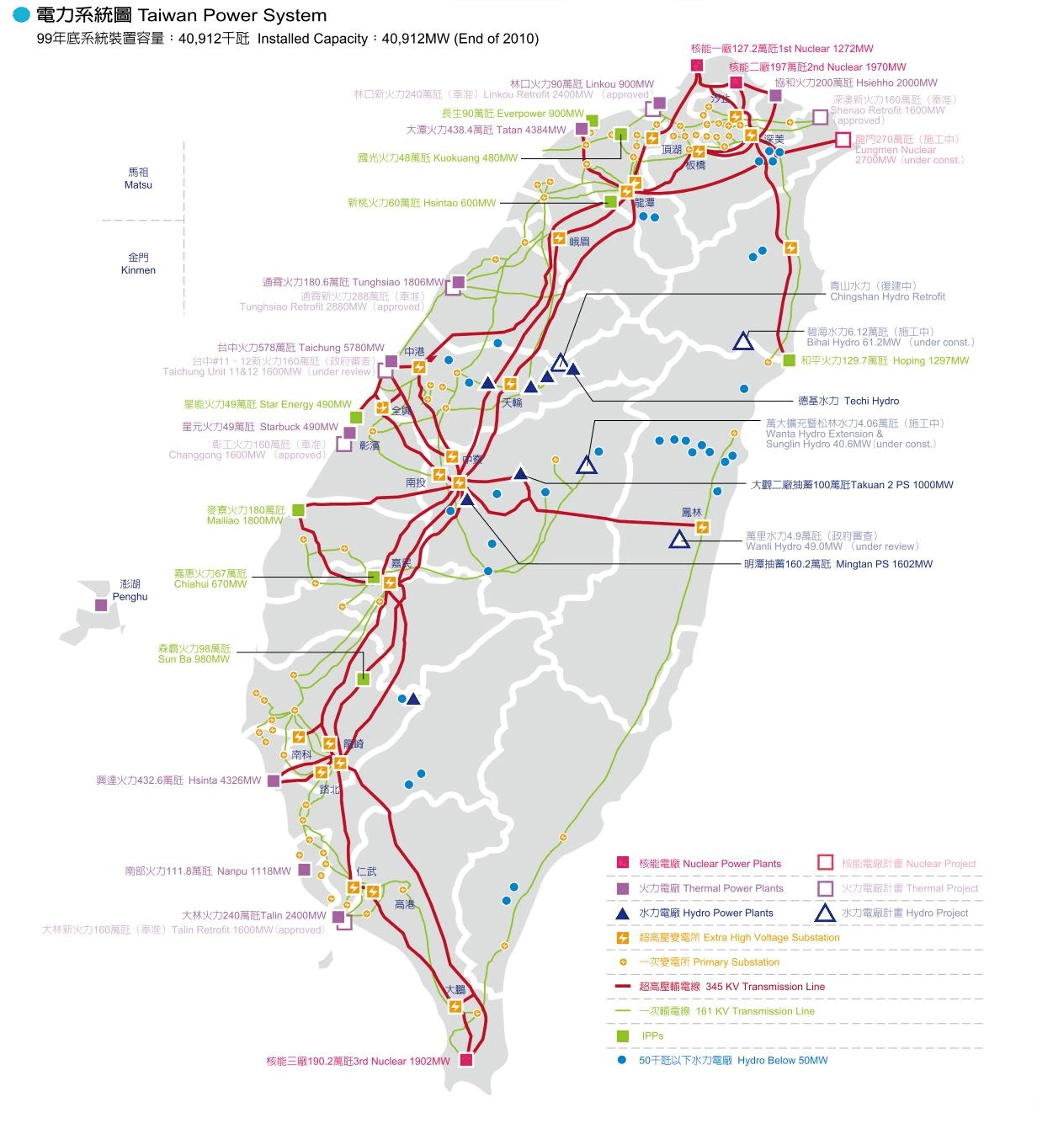

Slide 8
發展活動
1. 從上述的臺灣電力輸送分配圖來思考
(1)統計分析臺灣火力發電、核能發電、水力發電、再生能源發電的總額與比例。
(2)去思考這樣的配電系統會不會有風險？畢竟核能電廠就在都會區，核能電廠靠海，也靠近地震斷層帶，萬一地震會不會引起海嘯、核能災變
(3)詳細找出宜蘭縣境內的電力是由哪些輸送電線輸送過來的？宜蘭縣境內有無小型發電廠？
(4)離島地區的電從哪裡來？馬祖通過博奕條款，馬祖如果要蓋綜合型的大型遊樂區，則馬祖適合發展哪些電力設施？

Slide 9
綜合活動
燃煤:40.7% 859億度
燃氣:30.3% 489億度
核能:18.4% 389億度
燃油:2.5% 53億度
水力(不含抽蓄水力):2.67% 56.5億度
風力:0.702% 14.9億度
太陽能: 0.065% 1.4億度

Slide 10
尋找節能減碳部落格達人
http:/lowest.blogspot.tw 低碳生活部落格
台達電文教基金會 副執行長 2008年全球華人部落格大獎
綠適居 www.wretch.cc/blog/gcha 愛上綠適居 綠適居協會
出版書籍:好房子1 好房子2 台中電工班15 學員2對夫妻 1對父子
大地旅人 (Earth Passengers) 樸門設計(Permaculture) 主旨信念:有效率的能源規劃

